Slide 1

精神健康大数据平台
2020年03月17日
汇报人：王思成
1/14

Slide 2
1
工作总结
目 录
2
下周计划
CONTENTS
3
遇到的问题
2/14

Slide 3
01
工作总结
章节
PART
Hive on MapReduce
Hive on Spark
Spark SQL
3/14

Slide 4
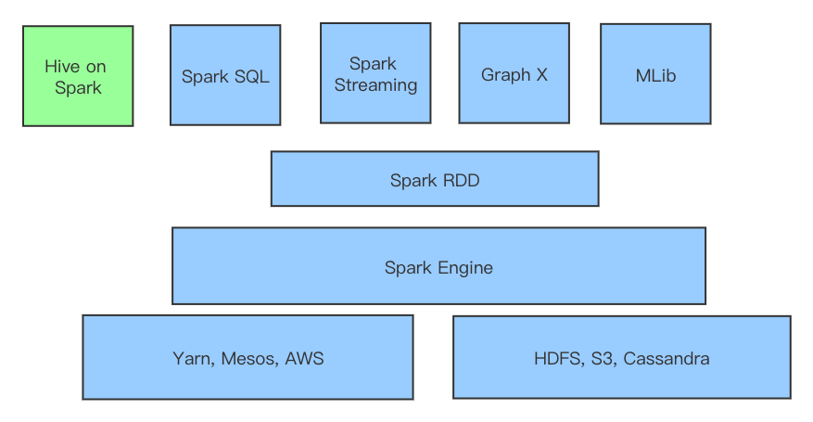
Hive on Spark
4/14
Notes:
由于当时大容量磁盘比较昂贵， RAID 的基本思想是将多个容量较小、相对廉价的磁盘进行有机组合，从而以较低的成本获得与昂贵大容量磁盘相当的容量、性能、可靠性。随着磁盘成本和价格的不断降低， RAID 可以使用大部分的磁盘， “廉价” 已经毫无意义。但这仅仅是名称的变化，实质内容没有改变。

Slide 5
Hive on MapReduce
使用 MapReduce ：
1、人员学习成本太高
2、项目周期要求太短
3、MapReduce实现复杂查询逻辑开发难度太大
使用 Hive：
1、更友好的接口：操作接口采用类 SQL 的语法，提供快速开发的能力
2、更低的学习成本：避免了写 MapReduce，减少开发人员的学习成本
3、更好的扩展性：可自由扩展集群规模而无需重启服务，还支持用户自定义函数
5/14
Notes:
由于当时大容量磁盘比较昂贵， RAID 的基本思想是将多个容量较小、相对廉价的磁盘进行有机组合，从而以较低的成本获得与昂贵大容量磁盘相当的容量、性能、可靠性。随着磁盘成本和价格的不断降低， RAID 可以使用大部分的磁盘， “廉价” 已经毫无意义。但这仅仅是名称的变化，实质内容没有改变。

Slide 6
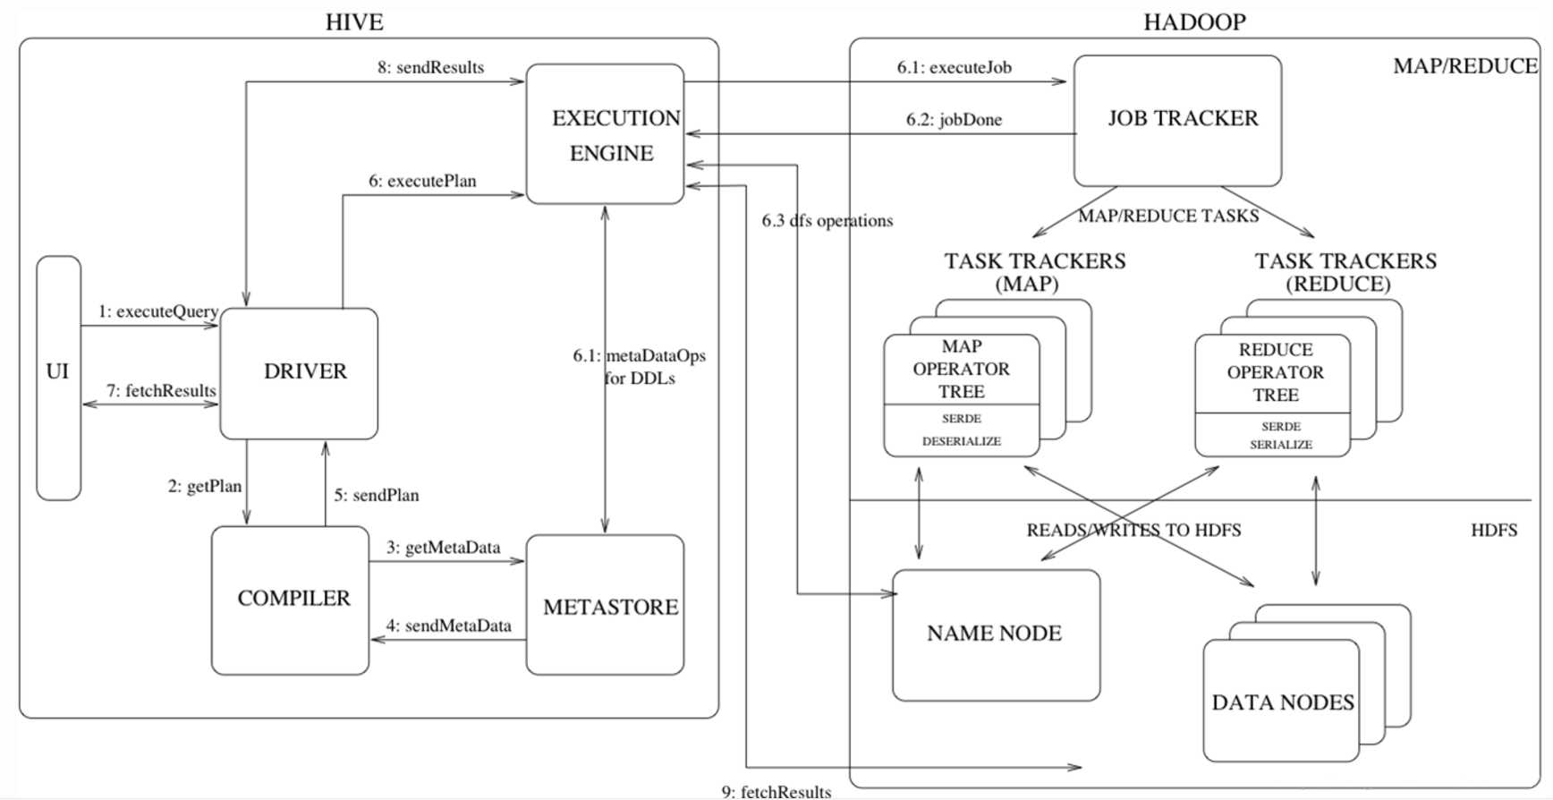
Hive on MapReduce
6/14
Notes:
由于当时大容量磁盘比较昂贵， RAID 的基本思想是将多个容量较小、相对廉价的磁盘进行有机组合，从而以较低的成本获得与昂贵大容量磁盘相当的容量、性能、可靠性。随着磁盘成本和价格的不断降低， RAID 可以使用大部分的磁盘， “廉价” 已经毫无意义。但这仅仅是名称的变化，实质内容没有改变。

Slide 7
Hive on MapReduce
优点：
1、可扩展性,横向扩展，Hive 可以自由的扩展集群的规模，一般情况下不需要重启服务横向扩展：通过分担压力的方式扩展集群的规模 纵向扩展：一台服务器4核心8线程，8核心16线程，内存64G => 128G
2、延展性，Hive 支持自定义函数，用户可以根据自己的需求来实现自己的函数
3、良好的容错性，可以保障即使有节点出现问题，SQL 语句仍可完成执行
缺点：
1、Hive 的查询延时很严重，因为 MapReduce Job 的启动过程消耗很长时间，所以不能 用在交互查询系统中。
2、Hive 不支持事务
7/14
Notes:
由于当时大容量磁盘比较昂贵， RAID 的基本思想是将多个容量较小、相对廉价的磁盘进行有机组合，从而以较低的成本获得与昂贵大容量磁盘相当的容量、性能、可靠性。随着磁盘成本和价格的不断降低， RAID 可以使用大部分的磁盘， “廉价” 已经毫无意义。但这仅仅是名称的变化，实质内容没有改变。

Slide 8
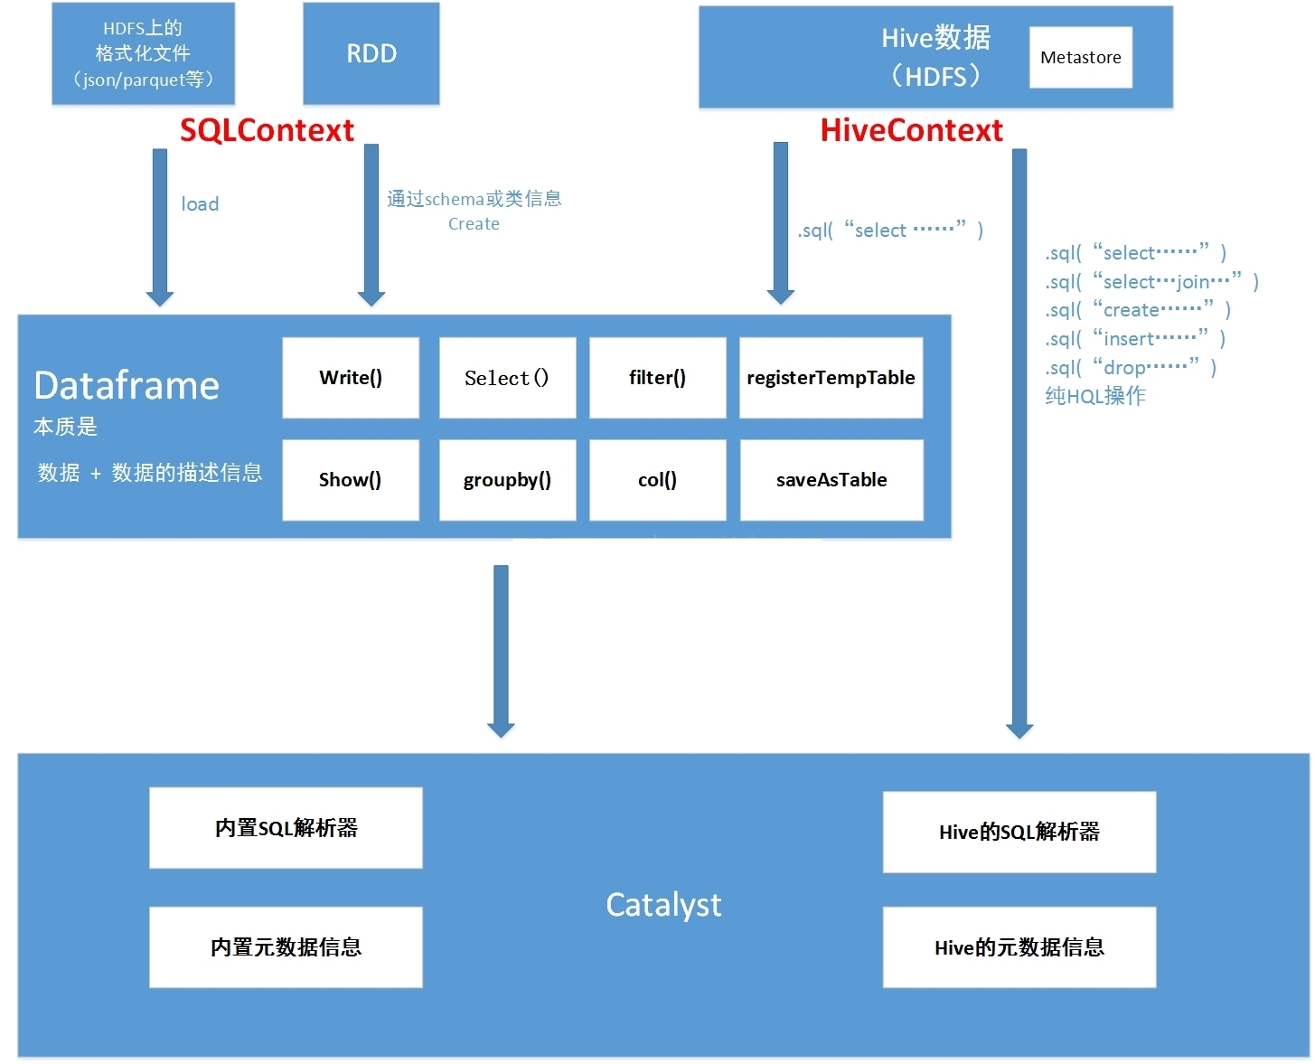
Hive on Spark
8/14
Notes:
由于当时大容量磁盘比较昂贵， RAID 的基本思想是将多个容量较小、相对廉价的磁盘进行有机组合，从而以较低的成本获得与昂贵大容量磁盘相当的容量、性能、可靠性。随着磁盘成本和价格的不断降低， RAID 可以使用大部分的磁盘， “廉价” 已经毫无意义。但这仅仅是名称的变化，实质内容没有改变。

Slide 9
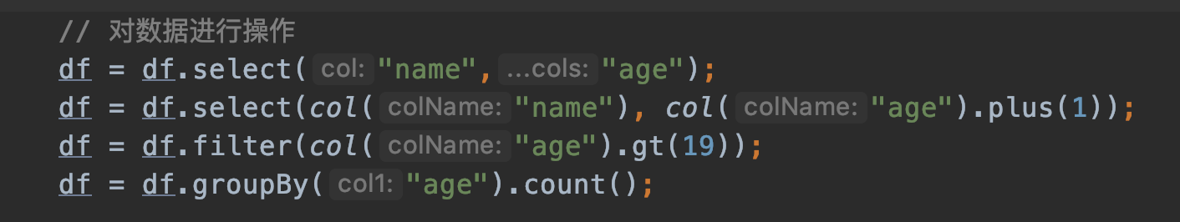
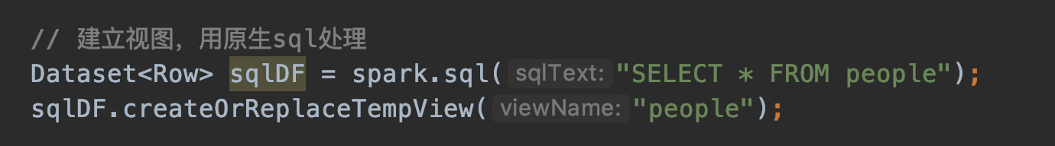
代码
9/14
Notes:
由于当时大容量磁盘比较昂贵， RAID 的基本思想是将多个容量较小、相对廉价的磁盘进行有机组合，从而以较低的成本获得与昂贵大容量磁盘相当的容量、性能、可靠性。随着磁盘成本和价格的不断降低， RAID 可以使用大部分的磁盘， “廉价” 已经毫无意义。但这仅仅是名称的变化，实质内容没有改变。

Slide 10
03
遇到的问题
章节
PART
10/14

Slide 11
未来计划
缺少实际场景使用和测试
11/14

Slide 12
02
下周计划
章节
PART
12/14

Slide 13
未来计划
学习内存数据库Redis
13/14

Slide 14
谢谢
14/14

